Slide 1
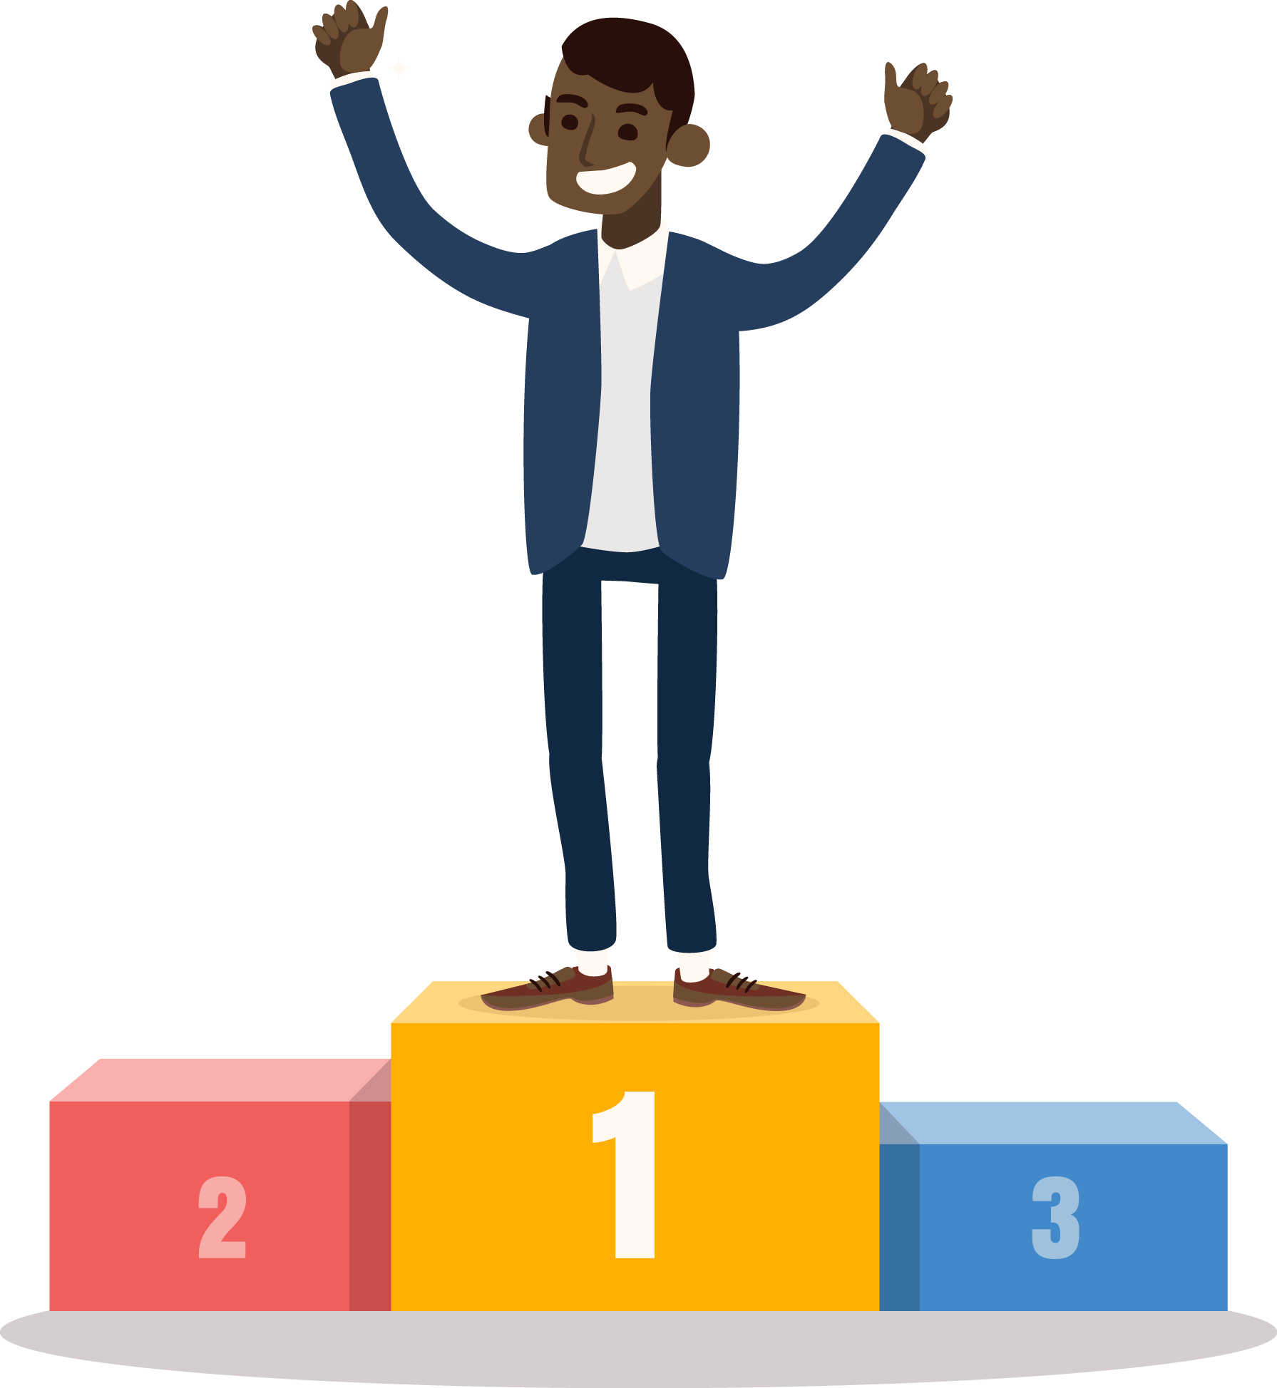
Quand je donne le MEILLEUR de moi-même !
Deux Situations dans lesquelles vous vous épanouissez
Principaux facteurs vous aidant à vous sentir :
Indispensable
Maître de la situation
Au meilleur de votre forme
1
Notes:
Facilitator’s notes:
Now we will be talking about those situations when you thrive.
Identify the key factors that contribute to you feeling vital, on top of your things, AT YOUR BEST “Being in the zone”; and the strengths and skills you use.

Slide 2
Quand je donne le MEILLEUR de moi-même !
Objectif :
Comprendre les situations dans lesquelles vous vous épanouissez et identifier vos points forts/compétences.
Activité :
Réfléchissez à deux situations dans lesquelles vous avez donné le meilleur de vous-même, et inscrivez-les sur deux Post-it différents.
Durée : 5 minutes – exercice individuel
2
Notes:
Facilitator’s notes:
Take a couple of minutes and think about two situations when you were at your best and write down your achievements on the post-it’s.
Choose situations from your professional context but if you struggle – you can think of a personal achievement as well. However, make sure that you have at least 1 example from your professional context.
You may want to think about recent PER’s or when you updated your e-recruitment profile when you think of examples.
Mention the example
In the pair exercise, each person will put the post-it on the flipchart and reflect on the conditions/contributing factor and skills/strengths.
Remind yourself:
What happened?
What led up to it?
What did you do?
What were you feeling?
What was telling you that you were flourishing?
When was the actual moment you genuinely felt “at your best?

Slide 3
Quand je donne le MEILLEUR de moi-même !
Conditions/Facteurs contributifs | Compétences et points forts (compétences techniques/spécialisées et transférables/non techniques)
Collaborateurs (p. ex., binôme, équipe, groupes, internes, externes) Environnement de travail (p. ex., petit bureau, grand bureau, siège, terrain) Missions (p. ex., recherche de solutions, collecte de données, conception d’un avant-projet de page web, présentation à un partenaire commercial) Résultats Incidence sur l’environnement | Travail au sein d’une petite équipe Compétences en gestion de projets Planification et organisation Collaboration Collecte et classement de données Connaissances en informatique Conception
3
Notes:
Facilitator’s notes:
Mention that that are colleagues that perform at their best when they are working in an emergency context (e.g. Conditions/ Contributing Factors).
Work on the flipchart with your partner
Your partner can help you with the exercise by asking the questions on workbook page 8
After the exercise is completed, participant go back to their seats and refer back to the Pre-Assignment and cross check key skills interests and categories identified in Question 3 and 4.
Take notes in your Workbook.
15 min each – pair exercise

